Slide 1


Khởi động
Kể về một thông tin mà khi biết được em đã rất thích thú. Em làm gì khi nhận được thông tin đó?

Slide 2
Em nhận được thông báo cuối tuần lớp sẽ tổ chức buổi dã ngoại ngoài trời. Khi nhận được thông tin đó, em sẽ về chuẩn bị quần áo và đồ dùng cần thiết cho buổi dã ngoại.

Slide 3


Bài 1: THÔNG TIN VÀ QUYẾT ĐỊNH
Sách giáo khoa trang 17

Slide 4


1. Dựa vào thông tin để quyết định
Tình huống 1:
Đèn tín hiệu giao thông cho người đi bộ đang bật màu đỏ. Em và các bạn dừng lại ngay, chờ đến khi đèn chuyển sang màu xanh mới đi sang đường. Nhờ đâu mà em biết phải dừng lại?
Nhờ màu đỏ ở đèn giao thông mà em quyết định dừng lại, không sang đường

Slide 5

1. Dựa vào thông tin để quyết định
Tình huống 2:
Đang tưới cây, nghe tiếng khóc của em bé, mẹ vội vàng vào nhà với em ngay. Đâu là thông tin để mẹ quyết định vào nhà ngay?
Tiếng khóc của em bé là thông tin để mẹ quyết định vào nhà ngay

Slide 6
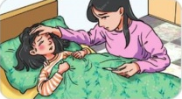
1. Dựa vào thông tin để quyết định
Tình huống 3:
Trán bạn An nóng hơn bình thường. Mẹ bạn An lập tức đo nhiệt độ cho bạn ấy. Khi có thông tin trán bạn An nóng hơn bình thường thì mẹ bạn An quyết định làm gì?
Khi thấy trán An nóng hơn bình thường, mẹ bạn An đã lập tức đo nhiệt độ cho bạn ấy.

Slide 7

KẾT LUẬN
Hằng ngày, chúng ta vẫn thường xuyên tiếp nhận thông tin và dựa vào thông tin để quyết định hành động.

Slide 8
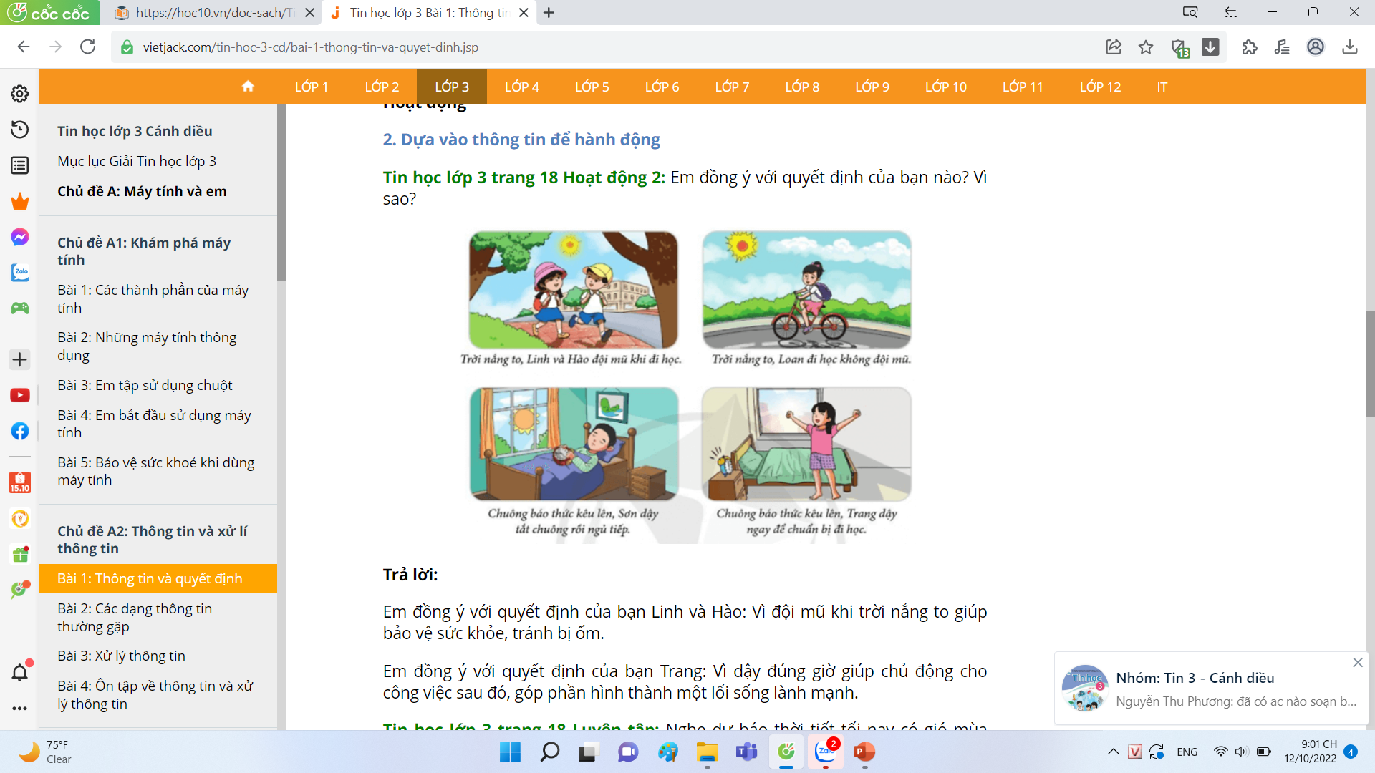
2. Dựa vào thông tin để hành động
Em đồng ý với quyết định của bạn nào? Vì sao?

Slide 9
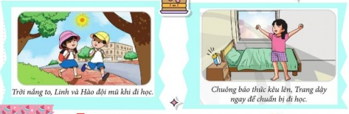
2. Dựa vào thông tin để hành động
Đồng ý với quyết định của bạn ở tranh 1 và 4
Vì đội mũ khi trời nắng to giúp bảo vệ sức khỏe, tránh bị ốm.
Vì dậy đúng giờ giúp chủ động cho công việc sau đó, góp phần hình thành một lối sống lành mạnh,

Slide 10
KẾT LUẬN
Khi tiếp nhận được thông tin, em cần có quyết định đúng đắn và kịp thời. Nếu quyết định hành động không đúng đắn, không kịp thời có thể dẫn đến hậu quả không tốt.

Slide 11
LUYỆN TẬP
Nghe dự báo thời tiết tối nay có gió mùa Đông Bắc, mẹ lấy chăn bông để sẵn trên giường cho bạn Bình. Theo em, mẹ bạn Bình đã tiếp nhận thông tin gì? Vì có thông tin đó, mẹ bạn Bình đã quyết định làm gì?
- Mẹ bạn Bình đã tiếp nhận thông tin là tối nay có gió mùa Đông Bắc, nghĩa là trời sắp trở lạnh.
- Khi nhận được thông tin đó, mẹ bạn Bình đã lấy chăn bông để sẵn trên giường cho bạn Bình.

Slide 12
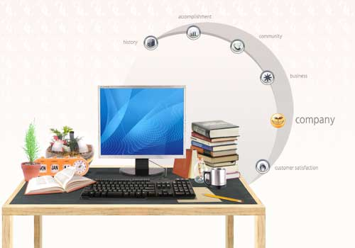

TRÒ CHƠI
“ AI NHANH AI ĐÚNG”

Slide 13


Câu 1: Trên tivi dự báo hôm nay trời rét nên em mặc quần áo ấm đi học. Thông tin ở câu trên là?
A.
Xem tivi
B.
Mặc quần áo ấm
C.
Tivi dự báo hôm nay trời rét

Slide 14
Câu 2: Theo thời khóa biểu, hôm nay có tiết Tin học nên em lấy quyển tin học 3 để vào cặp. Quyết định ở câu trên là:
A.
Xem thời khóa biểu
B.
Bỏ sách tin học 3 vào cặp.
C.
Hôm nay có tiết tin học.

Slide 15
Câu 3: Khi cô giáo vào lớp, học sinh cả lớp đứng dậy chào cô giáo. Thông tin ở câu trên là:
A
Cô giáo vào lớp
B
Học sinh nhìn thấy cô
C
Học sinh đứng dậy chào cô giáo.

Slide 16
Câu 4: Con người thu nhận …… qua các giác quan như mắt, tai, mũi.
A.
Quyết định
B.
Thông tin
C.
Dữ liệu

Slide 17
Câu 5: Thông tin thay đổi thì …. cũng thay đổi theo.
A.
Hành động
B.
Quyết định
C.
Lời nói

Slide 18


Bài tập
Hôm nay em đã tiếp nhận thông tin nào mà dựa vào đó em có hành động đúng? Em hãy nhớ lại và kể cho các bạn cùng nghe: Đó là tình huống nào? Em đã quyết định gì và dựa vào thông tin nào để quyết định như thế?

Slide 19




CHÚC CÁC EM HỌC TỐT

